Slide 1
แก้ไขครั้งล่าสุดเมื่อวันที่ 28 กุมภาพันธ์ 2568
Chapter 6 Broadcasting Systems

Slide 2
Asymmetric communication (sender - receiver ปริมาณข้อมูลไปกลับไม่เท่ากัน)
Unidirectional broadcasting คือ กรณีสุดโต่ง
วิทยุและทีวีกำลังจะเป็นแบบ fully digital
Digital audio broadcasting (DAB) - ไม่น่าจะเกิดขึ้นในประเทศไทย ต้องเปลี่ยนอุปกรณ์รับ
Digital video broadcasting (DVB) - ทีวีในเมืองไทยเปลี่ยนเป็นระบบ digital หมดแล้ว
คาดการณ์ว่าวิทยุ AM/FM น่าจะตายภายในปีหน้า (2020) ใช้ Podcast แทน (ไม่จริง)

Slide 4
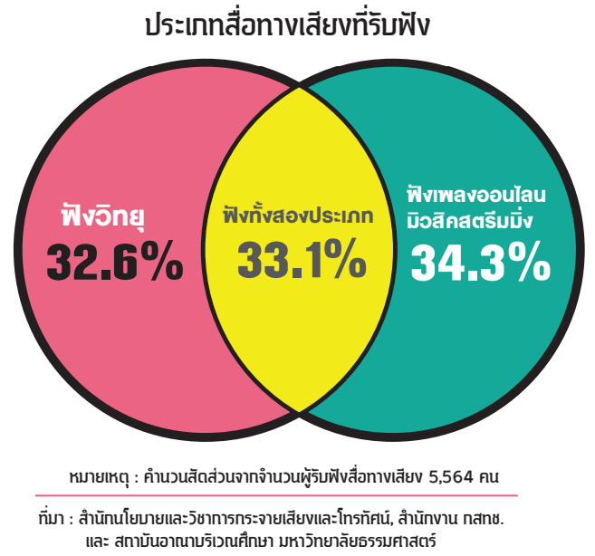

Slide 6
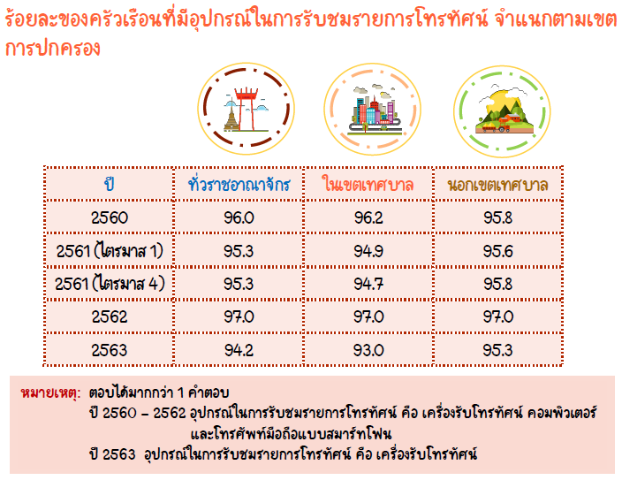

Slide 7
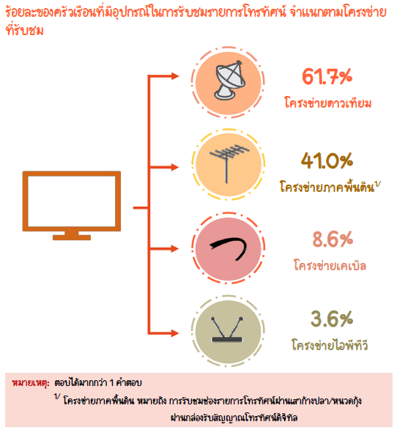

Slide 8
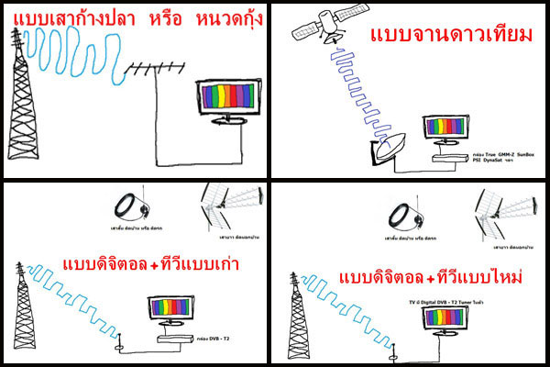
http://www.indyconsumers.org/main/index.php/news-articles/2015-02-17-04-53-24/media-telecom-162/106-570923002

Slide 9
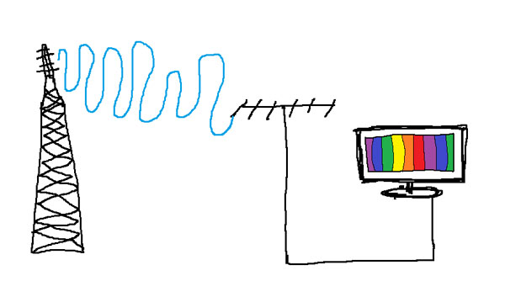

Slide 10
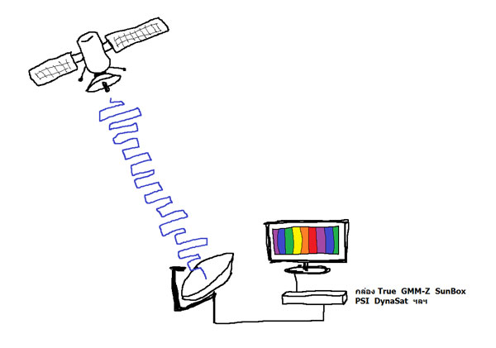

Slide 11
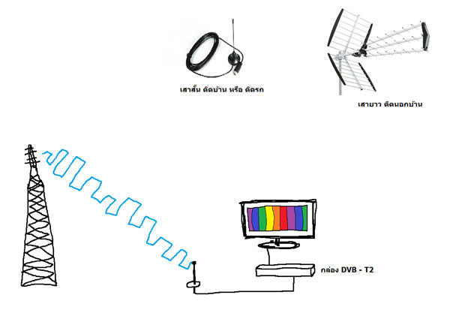
T = Terrestrial ใช้ S หรือ C ไม่ได้

Slide 12
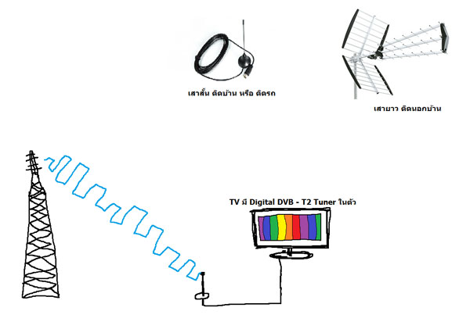

Slide 14
ใช้สถานีภาคพื้นดิน / TRUE ใช้ดาวเทียมไทยคม / CTH ใช้ดาวเทียมเวียดนาม

Slide 15
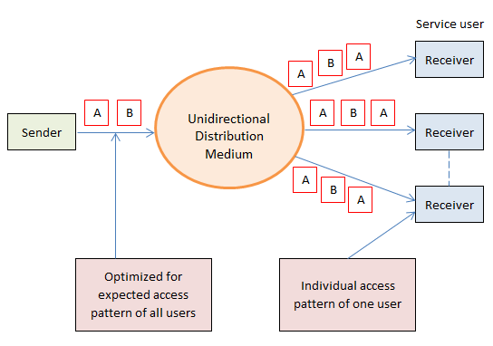
ผู้ส่ง broadcast ออกไปทุก packet แต่ผู้รับเลือกแค่บาง packet เท่านั้น เช่น เลือกรับชมแค่บางโปรแกรม ผู้ส่งต้องตัดสินใจว่าจะเรียง packet ในแกนเวลายังไงให้ดีที่สุด (ปัญหาคล้าย ๆ CPU Scheduling)
ประเทศที่มีพื้นที่มาก แต่ประชากรน้อย เช่น นอร์เวย์
วิทยุดิจิตอลอาจจะเหมาะสมกว่า cellular system
วิทยุดิจิตอลส่งทั้ง voice และ data
มี voice ได้หลายช่อง และมี data ได้หลายช่อง

Slide 16
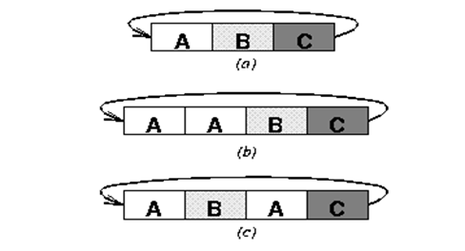
Cyclical repetition of data blocks (เรียกว่า broadcast disk)
Flat Broadcast แต่ละช่องได้ time slot เท่า ๆ กัน
A
B
C
Skewed Broadcast บางช่องได้ time slot มากกว่า
disk A หมุนเร็วกว่า 2 เท่า
A
BC
Multi-disk Broadcast
disk ทุกตัวหมุนเร็วเท่ากัน
https://dl.acm.org/doi/pdf/10.1145/568271.223816

Slide 17
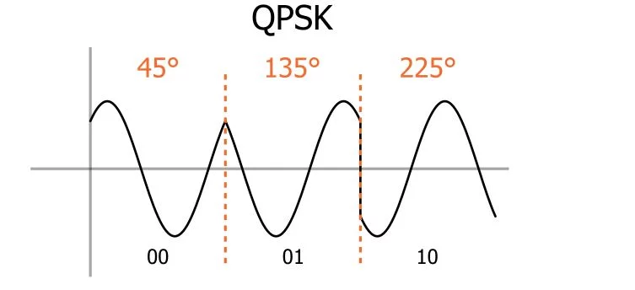
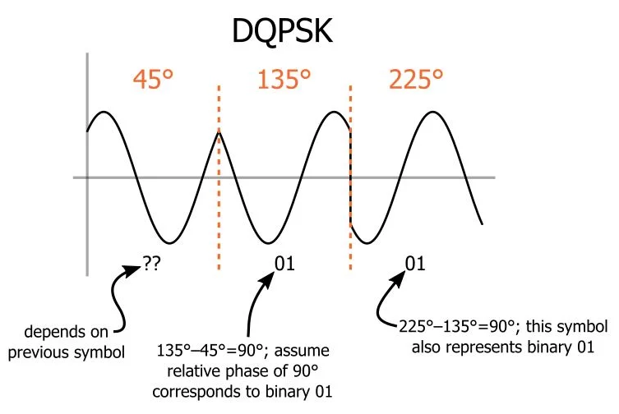
Digital Audio Broadcasting (DAB)
ใช้ single frequency networks (SFN) แบ่งช่องโดยใช้ time division (TD)
ใช้ความถี่ VHF และ UHF ส่งสัญญาณ ใช้พลังงานน้อยกว่าสถานีวิทยุ FM
ใช้ modulation แบบ Differential Quadrature Phase Shift Keying (DQPSK)
Phase shift เทียบกับตัวมันเอง

Slide 18
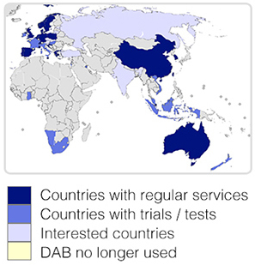
https://www.jd.co.th/product/dab-008-dab-box-digital-radio-tuner-receiver-audio-broadcast-receiver-for-car-stereo-car-radio-android-5.1-and-above_4106066.html

Slide 19
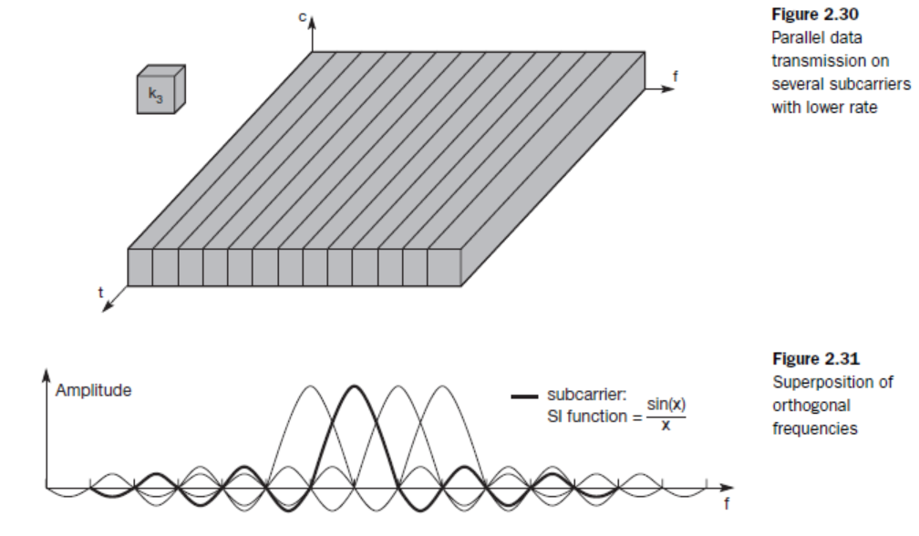
Orthogonal Frequency Division Multiplexing (OFDM)
ปริมาณข้อมูลมาก ใช้ subcarriers เดียวไม่พอ
OFDM ใช้กับ DAB, DVB, 4G
2G (FDM) ความถี่ห่างกันมากถึง 200 kHz 4G (OFDM) ความถี่อยู่ชิดกันมาก 15 kHz
ทำให้ได้ช่องสัญญาณจำนวนมาก
Frequency Domain
รูปนี้จะอธิบายทีหลัง

Slide 20
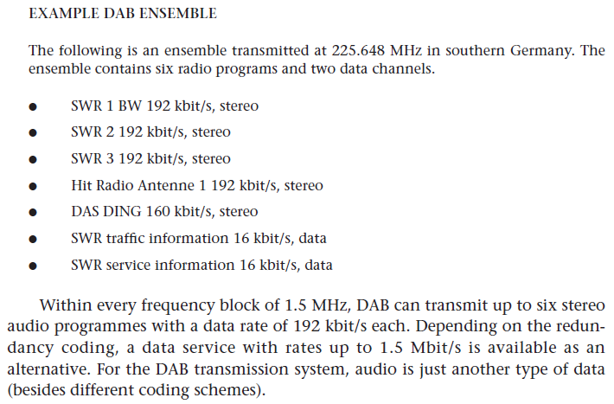
Voice
Data

Slide 21
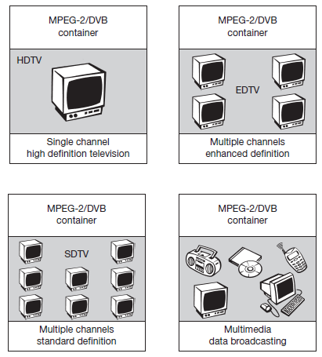
Digital Video Broadcasting (DVB)
DVB มี 3 มาตรฐาน
DVB-S ใช้ satellite
DVB-C ใช้ cable technology
DVB-T ใช้ terrestrial transmission
ทุกมาตรฐานใช้ MPEG-2 เป็นหลัก
DVB-T2 ใช้ MPEG-4 ได้
Digital Radio https://www.youtube.com/watch?v=HewjoIVNvME
Digital TV https://www.youtube.com/watch?v=ylNuJaB1OuQ

Slide 22
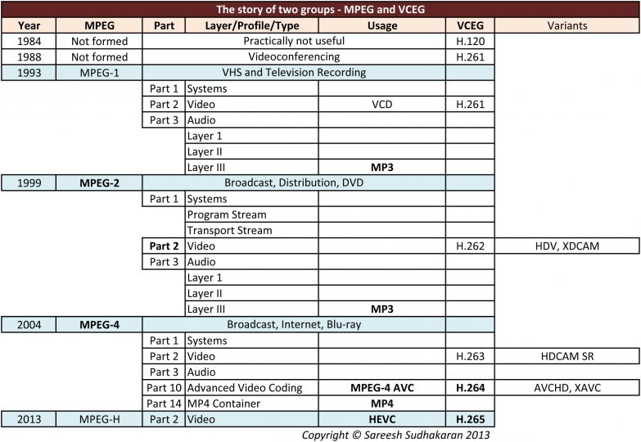
International Organization for Standardization (ISO) vs. International Telecommunication Union (ITU)
https://www.winxdvd.com/answers/mp4-vs-h264.htm

Slide 23
MPEG2 vs. MPEG4
The Moving Pictures Experts Group, or MPEG, is the body responsible for the standards that we often use for video encoding. MPEG2 is the standard that was created to encode high quality videos, meant to be used for the, then emerging, DVD media. MPEG4 was developed much later, as an encoding method for devices with limited resources. Portable devices, like media players and mobile phones, use this format, as well as online stores who provide the hiring of video and audio files.
MPEG4 is the preferred format for devices, as it yields a file that is under 1G for most full length movies. This is a far cry from MPEG2, which can only produce files with five times the size. Storing MPEG2 files will not be a problem on DVDs, as the usual DVD capacity is over 4GB, but is a major issue with portable devices. MPEG4 also made it practical to buy and download videos online, as MPEG2 videos are quite large, and take a long time to download. The small file size of MPEG4 files directly translates to a lower bandwidth needed, when streaming recorded or real-time videos through the internet.
http://www.differencebetween.net/technology/difference-between-mpeg2-and-mpeg4/
MPEG-H
มีจุดเด่นที่ 3D Audio
https://youtu.be/oErdKT2oS6U

Slide 24
สาเหตุที่เลิกผลิตแผ่น CD/DVD
มีอินเทอร์เน็ตความเร็วสูงและ flash drive เข้ามาแทนที่
ความนิยมในการใช้บริการ streaming เพลงและวิดีโอเพิ่มสูงขึ้น
หยุดผลิตตั้งแต่วันที่ 15 พ.ค. 2561

Slide 25
Podcast
Podcast คือ ไฟล์เสียงออดิโอดิจิทัล ที่สร้างขึ้นมาเพื่อเผยแพร่บนอินเทอร์เน็ต มักจะเป็นเรื่องราวการพูดคุยเกี่ยวกับหัวข้อต่าง ๆ ที่ผู้ชมเพลิดเพลินไปกับเรื่องราวนั้น ๆ ได้โดยไม่รู้ตัว คล้ายกับการจัดรายการวิทยุ โดย Podcast จะมีผู้ดำเนินรายการออกมาเล่าเรื่องราวต่าง ๆ ให้ฟัง อาจจะเป็นตอนเดียว หรือ เป็นซีรีส์ พูดคุยแบบยาวๆ ผู้ชมสามารถสมัครสมาชิก และ ติดตาม เพื่อดาวน์โหลดตอนใหม่ ๆ มาเก็บไว้บนเครื่องคอมพิวเตอร์ แอปพลิเคชัน หรือ เครื่องเล่นแบบพกพารูปแบบต่าง ๆ ได้นั่นเอง
https://tips.thaiware.com/1467.html#what-is-podcast

Slide 26
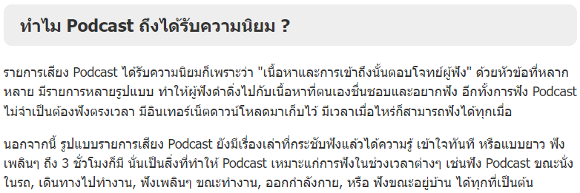

Slide 27
Video Streaming
อินเทอร์เน็ตความเร็วสูงเป็นสาเหตุที่ทำให้เกิด video streaming
ดูได้ทุกที่ ทุกเวลา ไม่มีโฆษณา แต่มีค่าสมาชิก ผู้รับชมคือกลุ่มผู้มีรายได้ระดับหนึ่ง

Slide 28
A language that doesn't affect the way you think about programming is not worth knowing.
Alan J. Perlis

Slide 29
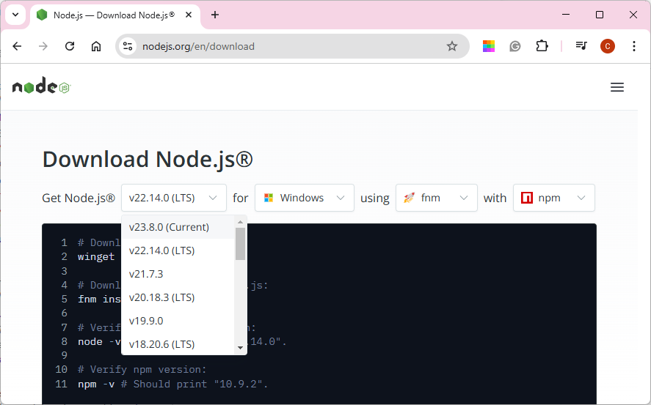
INTRODUCTION to REACT

Slide 30
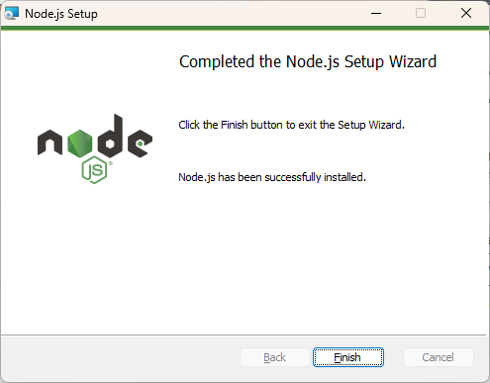

Slide 32
คำสั่งพื้นฐาน (น. 23)
npm install <package_name> …
npm install -g <package_name> … g หมายถึง global
npm uninstall <package_name> …

Slide 33
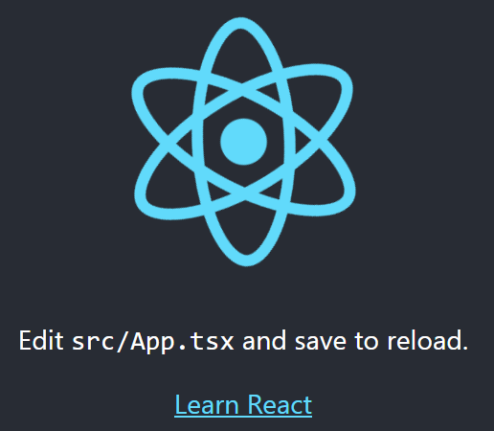
การสร้างและทดสอบ React Application
npm install -g create-react-app
create-react-app <app-name> --template typescript
cd test-app
code . หรือเปิดจากเมนูของ VS Code โดยเลือกที่ File > Open Folder
npm start // to run the project เหมือน dotnet build และ dotnet run (JavaScript ไม่ต้อง compile หรือ build)
npm run build // to create a production build เหมือน dotnet publish
เอาไว้ก่อนยังไม่ต้องทำแบบ typescript นิสิตที่สนใจไปศึกษาเพิ่มเองนะครับ
http://localhost:3000/

Slide 34
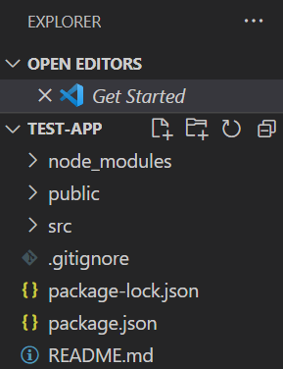
ลักษณะโครงสร้างของ React Application (น. 30)
node_modules โมดูลที่ใช้ในแอปพลิเคชันนี้ มีโมดูลเริ่มต้น และเราโหลดมาติดตั้งเพิ่มได้
public ใช้เก็บไฟล์ static เช่น HTML, image
src เก็บ source code (.js และ .css)
App.js, App.css เป็น top-level component ของ React index.js, index.css เป็นหน้าแรกของแอปพลิเคชัน
package.json การตั้งค่าต่าง ๆ ของแอปพลิเคชันนี้
package-lock.json สำหรับโปรแกรม npm เราไม่ต้องไปแก้ไขเอง
.gitignore รายชื่อไฟล์ที่ไม่ต้องเพิ่มลงใน Git
README.MD MD = mark down คือ คำสั่งและข้อมูลสำหรับใช้บนแพลตฟอร์มอื่น เช่น GitHub
Note: ตั้งค่า VSC ให้ tab = 4 และไม่เดาค่า tab, Shift-Alt + F ใช้ beautify code

Slide 35
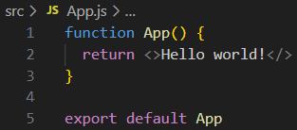
Hello world!

Slide 36
การสร้างและส่งออกโมดูล / การนำเข้าโมดูล (น. 24 - 26)
App.js
Module.js
import …
ประกาศ const function class export …
คำสั่ง export ก็คล้าย ๆ public คือยอมให้ภายนอกโมดูล มองเห็น const, function, class ที่ประกาศไว้ใน module และนำไปใช้ได้
การส่งออก constant, function, class ใช้ export เขียนไว้ด้านล่างของ source code เช่น
export { PI, add, Random } PI เป็น constant, add เป็นฟังก์ชัน, Random เป็น class
หรือจะใช้ inline export เขียนไว้ข้างหน้า const, function, class เช่น
export const PI = 3.14
export function add(num1, num2) { … }
export class Random { … }
การนำเข้า ใช้ import เช่น
import { PI, add, Random } from './math' เขียนโค้ด PI, add, Random ไว้ในไฟล์ math.js

Slide 37
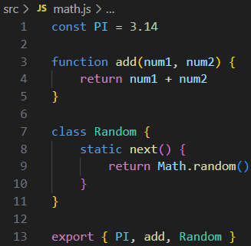
Example

Slide 38
การสร้างและส่งออกโมดูล / การนำเข้าโมดูล (น. 24 - 26)
การนำเข้า constant, function, class ด้วย import เช่น
import { PI, add, Random } from './math' ต้องมีไฟล์ math.js import { add as plus } from './math' เปลี่ยนชื่อ add เป็น plus import * as math from './math' เปลี่ยนชื่อเป็น math.PI, math.add, math.Random สังเกตว่าไม่มีวงเล็บปีกกา
หรือจะใช้การส่งออกแบบ default เช่น
export default function add { … } math.js แบบที่ 1
function add(num1, num2) { … } export default add math.js แบบที่ 2
import { add } from './math’ ถ้าไม่ใช้ default การ import ใน App.js ต้องมีวงเล็บปีกกา ไม่ขึ้นกับจำนวนชิ้นที่ import
import add from './math' สังเกตว่าไม่ต้องมีวงเล็บปีกกา เพราะเติม default ใน math.js แล้ว import { default as plus } from './math' default คือ add เปลี่ยนชื่อเป็น plus
ไม่จำเป็นต้องใช้ default กับโมดูลที่มีสมาชิก const, function, class เพียงอันเดียว แต่ในโมดูลหนึ่งจะมี default ได้แค่อันเดียวเท่านั้น (1 โมดูล = 1 ไฟล์ .js)
import add, { PI, Random } from './math' add เป็น default, แต่ PI กับ Random ไม่ใช่ จึงต้องอยู่ในวงเล็บปีกกา

Slide 39
หลักการของ React JSX (JavaScript Syntax eXtension)
JavaScript ปกติ
const text = '<div>Hello world!</div>'
เขียนแบบ JSX
const text = <div>Hello world!</div> ไม่ต้องมี single quote หรือ const text = ( ถ้ามีหลายบรรทัด ก็ใส่ไว้ในวงเล็บ <div> Hello world! </div> )
โปรแกรมที่แปลง JSX code เป็น JavaScript คือ Transpiler
เพื่อให้เขียนโค้ดแบบ JSX ได้ จะต้อง import React from 'react' กำหนดค่าให้ตัวแปรเป็น HTML ได้ แต่ต้องอยู่ในแท็กเปิด/ปิด เช่น <table> … </table> หรือแท็กว่างก็ได้ <> … </> ในกรณีที่ไม่ต้องการ HTML tag

Slide 40
หลักการของ React JSX (ต่อ)
let a = 10 let b = 20 let x = <div>{a} + {b} = {a+b}</div> ในวงเล็บปีกกาคือ นิพจน์ (expression) ดังนั้น a, b คือ ตัวแปร let a = ['red', 'green', 'blue'] let b = <div>{a}</div> b = '<div>redgreenblue</div>' let a = '<b>React</b>' let b = <span>{a}</span> let c = <span dangerouslySetInnerHTML={{__html: a}}/> เพื่อให้ HTML tag ถูกประมวลผล ในที่นี้คือ <b> … </b>
let success = true
const msg = <div>{ success ? 'yes' : 'no' }</div> Conditional (ternary) operator
let a = <div className="container">…</div> HTML attribute ใช้ class แต่ JSX attribute ใช้ className (จะได้ไม่ชนกับ class) let b = <label htmlFor="login">Login</label> HTML attribute ใช้ for แต่ JSX attribute ใช้ htmlFor (จะได้ไม่ชนกับ for) attribute ที่เกิดจาก 2 คำมารวมกันเขียนแบบ camel case เช่น maxLength tabIndex onClick onMouseDown (HTML เขียนยังไงก็ได้)
comment ใช้ /* … */ ใช้ <!-- … --> เหมือน HTML ไม่ได้

Slide 41
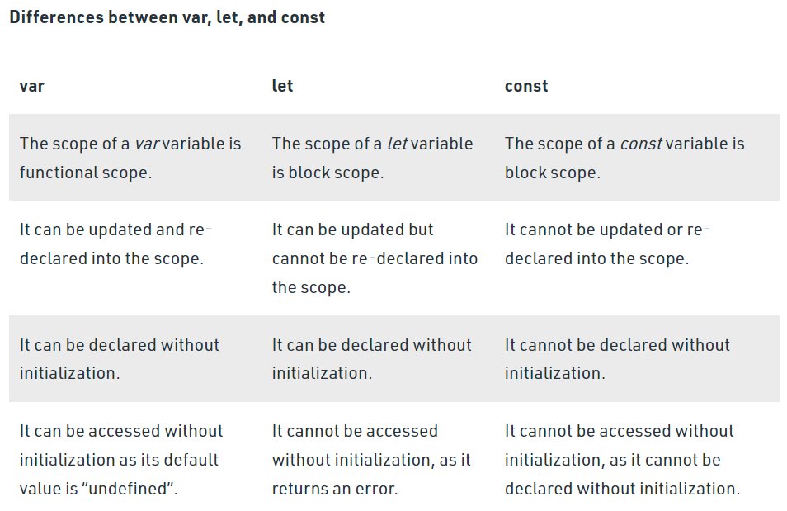
https://www.geeksforgeeks.org/difference-between-var-let-and-const-keywords-in-javascript/

Slide 42
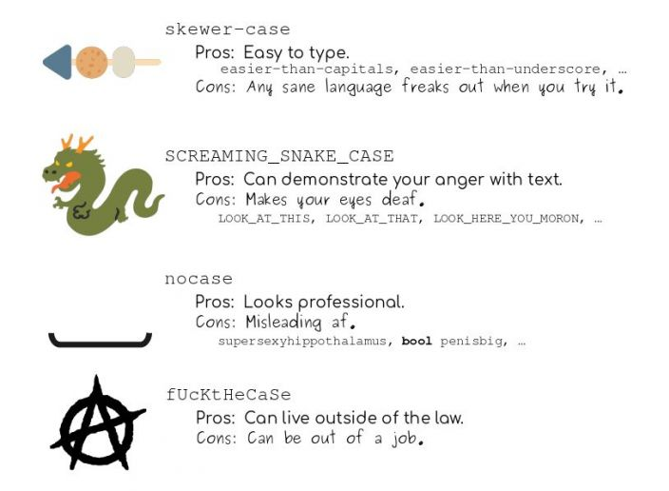
PascalCase .NET (C#)
camelCase JavaScript

Slide 43
ReactDOM (DOM = Document Object Model)
แบบที่ 1
import ReactDOM from 'react-dom'
ReactDOM.render(…)
แบบที่ 2 import { render } from 'react-dom'
render(…)
การใช้เมธอด render
render(element, container [, callback])
Note ปรับเนื้อหา เขียนอธิบายเพิ่ม

Slide 44
ReactDOM (DOM = Document Object Model)
The ReactDOM in React is responsible for rendering the elements or Components in the actual DOM of the web page. It is a package in React that provides DOM-specific methods that can be used at the top level of a web app to enable an efficient way of managing DOM elements of the web page. ReactDOM provides the developers with an API containing the various methods to manipulate DOM.
https://www.geeksforgeeks.org/reactjs-reactdom
public/index.html
<!DOCTYPE html>
<html lang="en">
<head>…</head>
<body>
<div id="root"></div>
</body>
</html>
src/index.js
const root = ReactDOM.createRoot(document.getElementById('root')) root.render(
<React.StrictMode>
<App/>
</React.StrictMode>
)
src/App.js เริ่มโค้ดที่นี่
function App() {
return <div>… </div> } export default App
ถ้าพบว่า useEffect ซ้ำสองครั้ง หรือ call API ซ้ำสองครั้ง ให้เอา strict mode ออก
StrictMode is a tool for highlighting potential problems in an application. https://reactjs.org/docs/strict-mode.html

Slide 45
Style (CSS)
แบบที่ 1: Inline
const divStyle = {
color: 'red', backgroundColor: 'powerBlue', fontSize: 'larger' } return <div style={divStyle}>Hello world</div> หรือจะใส่อาร์เรย์ของสไตล์แทน divStyle ก็ได้ เช่น [ style1, style2 ] เป็นต้น
<div style={{color: 'red', backgroundColor: 'powderblue' }}> Hello world </div>
แบบที่ 2: External
สร้างไฟล์ style.css เก็บไว้โฟลเดอร์ src แล้ว import เข้ามาใช้งาน เช่น
import './style.css'

Slide 46
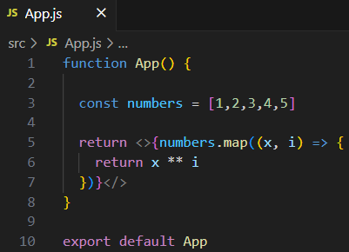
Array.map()
array.map(function(item, [index]) {
return … })
หรือเขียนแบบ arrow function
array.map((item, [index]) => {
return … })
หรือเขียนแบบตั้งชื่อฟังก์ชัน
function xxx(item, [index]) {
return
}
array.map(xxx)
array.map(…) จะทำฟังก์ชัน xxx กับสมาชิกทุกตัวในอาร์เรย์แล้วคืนค่าเป็น array แต่ {array} ใน React จะเอาสมาชิกทุกตัวแปลงเป็น string แล้วเอามาต่อกัน

Slide 47
ไฟล์รูปภาพ
เก็บไฟล์รูปภาพไว้ในโฟลเดอร์ public และนำมาใช้ดังนี้
<img src="./logo.svg" alt=""/>
วิธีแรกใช้กับการติดตั้งใน subdirectory ไม่ได้ ให้เก็บไฟล์รูปภาพไว้ในโฟลเดอร์ src และนำมาใช้ดังนี้
import logo from './logo.svg'
function App() {
return <img src={logo} width="50%" alt=""/>
}
โปรเจ็ค React ปกติจะตั้งค่าสำหรับติดตั้งบน domain name หรือ sub-domain name
https://xxx.chula.ac.th
ตัวอย่าง subdirectory
https://chula.ac.th/xxx

Slide 48
Class

Slide 49
Arrow function
() => {
…
…
return …
}
(a, b) => {
…
…
return a + b
}

Slide 50
Functional Component
import React from 'react' function Header() { … return ( … )
}
export default Header
ใน App.js เอา component มาประกอบกัน เช่น import { Header } from './Header.js' import { Content } from … import { Footer } from …
return [<Header/>, <Content/>, <Footer/>]
การนำ component ไปใส่ใน component อื่น ๆ ก็อ้างถึง <Header/> <Content/> <Footer/> ได้เลย
นิยมตั้งชื่อฟังก์ชันแบบ PascalCase
หรือเขียนแบบนี้ก็ได้ return { <> <Header/> <Content/> <Footer/> </> }

Slide 51
Props
import React from 'react' function Header(props) { … return <div>{props.text}</div>
}
export default Header
เมื่อจะใช้ก็ import เข้ามาดังนี้ import Header from './Header.js' ไม่ต้องมี .js ก็ได้
เมื่อใช้ Header ก็ใส่ props ไปด้วย เช่น <Header text="Hello word"/> เป็นต้น
ถ้ามี props มากกว่า 1 ตัว ก็เขียนต่อกันไป
ในฟังก์ชัน Header ตัวแปร props เป็น read-only จะไป assign ค่าใหม่ เช่น ให้ props.text = 'Hi' ไม่ได้

Slide 52
Class Component

Slide 53
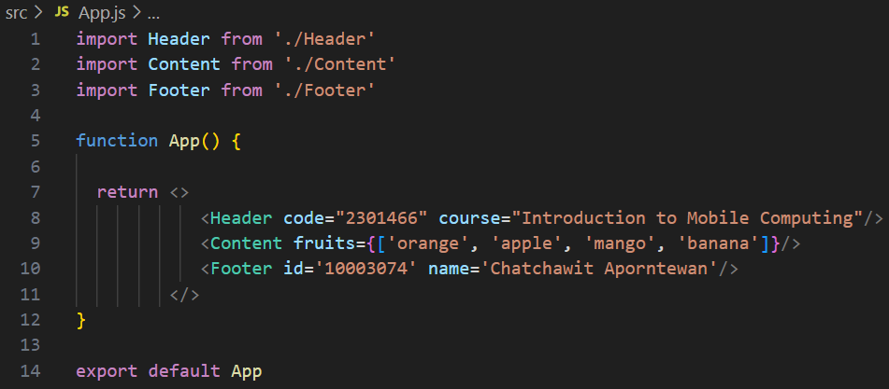
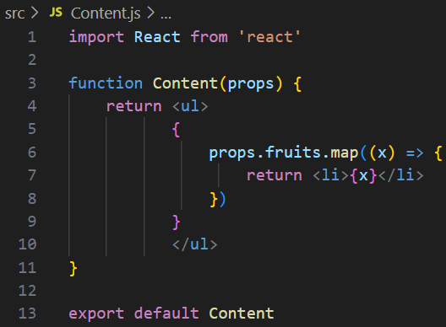
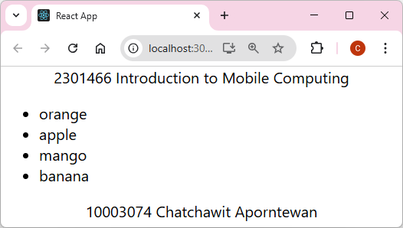
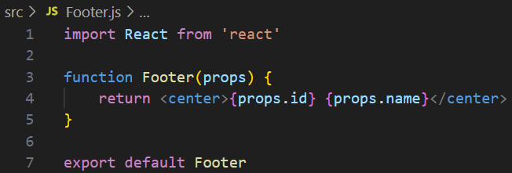
ลองส่ง style, function ผ่าน props

Slide 54
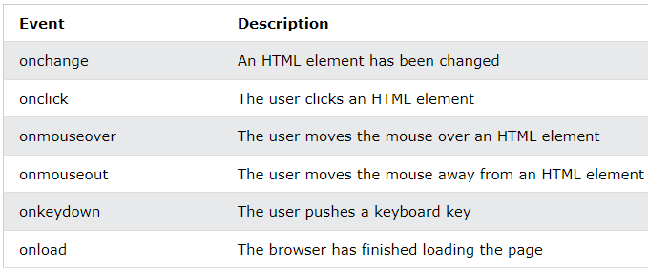
JavaScript Events
https://www.w3schools.com/jsref/dom_obj_event.asp
function doSomething() { alert('You clicked button')
}
return <button onClick={() => doSomething()}>Ok</button>
function doSomething(mesg) { alert(mesg)
}
return <button onClick={() => doSomething('hi')}>Ok</button>
JSX เขียนแบบ camelCase HTML เขียนยังไงก็ได้
function doSomething(x, y) { alert(x + y)
}
return <button onClick={() => doSomething(1, 2)}>Ok</button>

Slide 55
Refs

Slide 56
State
import React, {useState} from 'react'
function MyComponent() {
let [fontSize, setFontSize] = useState(16) }
หรือเขียนอีกแบบ
import React from 'react'
function MyComponent() {
let […] = React.useState() }
fontSize เป็นตัวแปรแบบ state มีค่าเริ่มต้นคือ 16 setFontSize เป็นฟังกันสำหรับแก้ไขค่าตัวแปร fontSize เนื่องจากไม่สามารถแก้ไขค่าได้โดยตรง เช่น setFontSize(18) ได้ แต่ fontSize = 18 ไม่ได้

Slide 57
สร้าง textbox 3 ตัว สร้างปุ่มที่เมื่อคลิกแล้วจะนำค่าใน textbox 2 ตัวแรก มาบวกกัน แล้วแสดงผลบวกใน textbox ตัวที่ 3
เมื่อค่าของตัวแปร state มีการเปลี่ยนแปลง UI จะเปลี่ยนตามทันที! ตัวแปร state อาจจะเป็นยอด likes ยอด views เป็นขนาดตาราง m×n เป็น boolean ที่บอกว่าแสดงหรือซ่อน

Slide 58
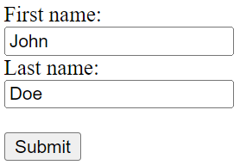
HTML Form
เมื่อคลิกปุ่ม submit จะ POST ไปที่นี่ เขียนโค้ดแบบนี้คือให้เบราเซอร์ POST ให้
https://www.w3schools.com/html/html_forms.asp

Slide 59
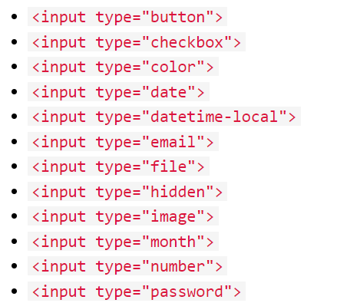
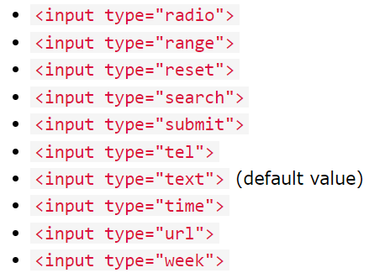
HTML Input
https://www.w3schools.com/tags/tag_input.asp

Slide 60
Context

Slide 61
Route (ในเว็บไซต์)
npm install react-router-dom
ใน index.js import { BrowserRouter } from 'react-router-dom' … … … <BrowserRouter>
<App/>
</BrowserRouter>
ใน app.js
import { Routes, Route } from 'react-router-dom' function App() {
return (
<Routes>
<Route path="/" element={<Login/>} />
<Route path="/login" element={<Login/>} />
<Route path="/main" element={<Main/>} /> <Route path="/credit" element={<Credit/>} />
</Routes>
)
}
การนำไปใช้ใน component
import { useNavigate } from 'react-router-dom'
… let navigate = useNavigate() … <button onClick={() => navigate('/main')}>เข้าสู่ระบบ</button>
การบ้าน
สร้างหน้าล็อกอิน มี userid / password ปุ่ม sign in
เมื่อล็อกอินเข้าไปมีอย่างน้อย 2 หน้าคือ main และ credit
app คือ การเพิ่ม/แก้ไข/ลด กิจกรรม credit คือ คณะผู้จัดทำ สามารถ navigate ไปยังหน้าต่าง ๆ ได้ และ sign out ได้

Slide 62
Effect
function MyComponent() {
useEffect(function() { // สิ่งที่จะทำเมื่อเกิด effect
}, [a, b, c, …]) a, b, c, … คือ ตัวแปรที่เมื่อเปลี่ยนค่าแล้วจะเกิด effect ถ้าจะให้ทำ effect เฉพาะครั้งแรกที่โหลด component ให้ใช้ [ ] (empty array)
}

Slide 63
REST API
fetch(url, options)
.then(…) .catch(…)
.final(…)
ใช้ Axios ดีกว่า

Slide 64
npm install axios import React, { useEffect } from 'react'
import axios from 'axios'
ตั้ง baseURL ได้ เช่น axios.defaults.baseURL = 'http://localhost:3000‘ ระบุไว้ใน App() ครั้งเดียวก็พอ เวลา call API ก็ระบุแค่ /controller
finally
ดัก status code ทั้งหมดที่ไม่ใช่ 2xx รวมถึง network error เช่น CORS, connection timeout
response.status ได้ 200
response.statusText ได้ 'OK'
https://axios-http.com/

Slide 65
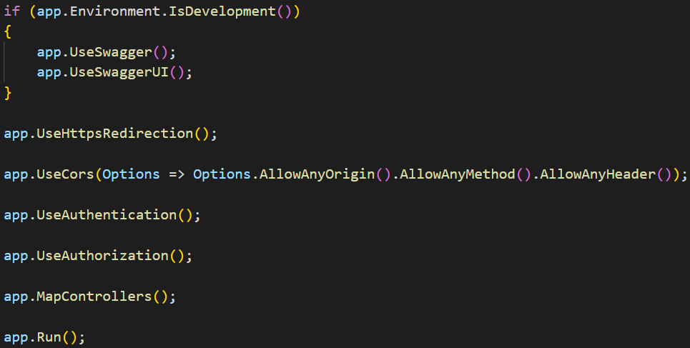
แก้ Cross-Origin Resource Sharing (CORS)
ถ้าเราเป็นเจ้าของ API ก็แก้โค้ดของตัวเองได้ เพื่อทดสอบบน web browser บน postman ไม่เกิด error นี้

Slide 66
Deploy a project in subdirectory
โดยปกติ npm run build แล้วก็อปปี้ไฟล์ทั้งหมดในโฟลเดอร์ build ไปติดตั้งบนเว็บไซต์ เช่น domain.com ก็เรียบร้อย
แต่ถ้าจะติดตั้งบน subfolder เช่น domain.com/subfolder จะต้องทำดังนี้
- ใน package.json เติม "homepage": "/project-name", เช่น ไว้ต่อจากบรรทัด "name": …
- {process.env.PUBLIC_URL} และ %PUBLIC_URL% จะมีค่าเท่ากับ "/project-name"
- ใน index.html เติม <base href="%PUBLIC_URL%/"> ไว้ใน <head>…</head> เช่น ไว้ก่อนบรรทัด <title>…</title>
- ใน index.js เติม basename ดังนี้ <BrowserRouter basename={process.env.PUBLIC_URL}>
- ใน app.js กำหนด routes โดยไม่ต้องใส่ /project-name หรือ process.env.PUBLIC_URL เพราะกำหนด basename ไว้แล้ว เช่น
<Routes>
<Route path="/" element={<SignIn/>} />
<Route path="/main" element={<Main/>}/>
</Routes>
- ใช้รูปจากโฟลเดอร์ src เช่น import xxx from './image.png' และ <img src={xxx}/> ได้ตามปกติ
- ใช้รูปจากโฟลเดอร์ public เช่น <img src="./image.png"/> ต้องใช้ ./ เท่านั้น ไม่งั้นบน production จะ error
- ใน development URL จะไม่มี project-name เช่น localhost:3000 หรือ localhost:3000/main
- ใน production URL จะมี project-name เช่น domain.com/project-name หรือ domain.com/project-name/main
- ใน navigate ไม่ต้องมี project-name เช่น <button onClick={() => navigate('/main')}>Go</button>
- ใน sidebar ใช้ <Link to="/main">Main</Link> โดย import { Link } from 'react-router-dom'
- รัน front-end บน local (เพื่อทดสอบ UI ใหม่) และใช้ back-end ของ production (API และข้อมูลจริง) ได้
https://skryvets.com/blog/2018/09/20/an-elegant-solution-of-deploying-react-app-into-a-subdirectory/

Slide 67
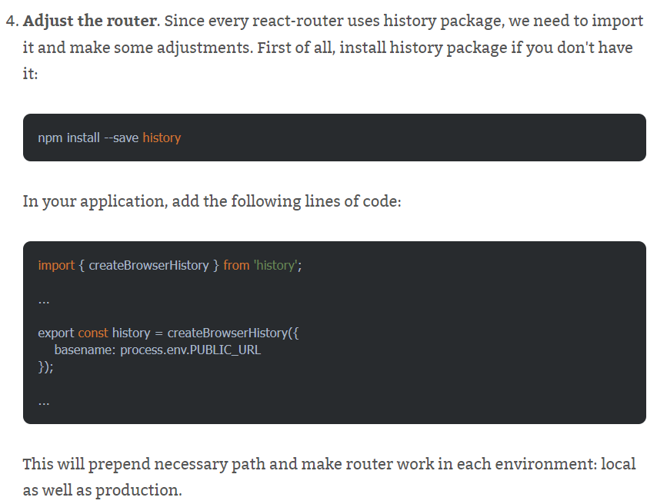
ข้อจำกัด
ปัจจุบันทำไม่ได้แล้ว เพราะพารามิเตอร์ basename ถูกยกเลิกไป
เอา history ไปส่งต่อให้ router

Slide 68
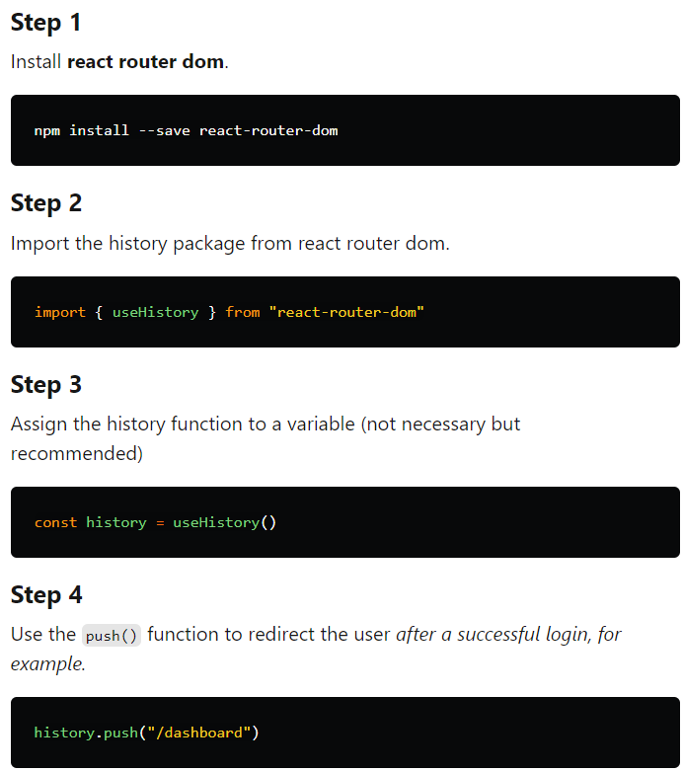
เลิกใช้ history.push แล้ว
ปัจจุบันใช้ navigate แทน

Slide 69
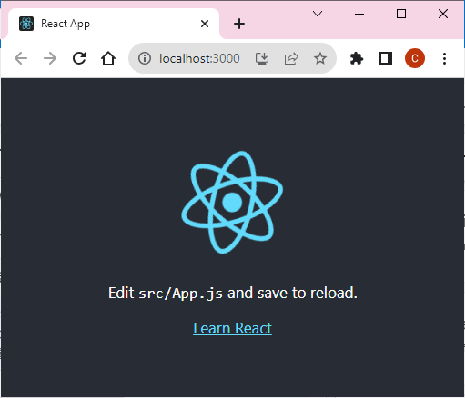
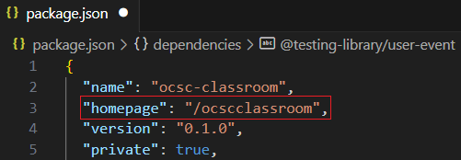
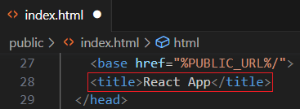
Create a project for deploying in a subdirectory

